Slide 1
Dreams Los Cabos Resort
COSTO $ 78 MILLONES DE DOLARES

Slide 2
Dreams Los Cabos Resort
Dreams Los Cabos Suites Golf Resort & Spa corona la oferta de hoteles de lujo con su elegancia casual y una relajada atmósfera en su encantadora y romántica arquitectura de Hacienda Mexicana, en medio de un insólito paisaje. No existe imagen más atractiva para recibirle en medio del entorno desértico que la inmensa frescura del Océano Pacífico al fondo del lobby. No, no es un espejismo, es Dreams Los Cabos Suites Golf Resort & Spa.

Slide 3
Dreams Los Cabos Resort
Dreams Los Cabos Suites Golf Resort & Spa se encuentra en el "Corredor" a 25 minutos de Cabo San Lucas y a 10 de San José del Cabo, en la exclusiva zona de golf Cabo Real. El aeropuerto está a 40 minutos.
Sea parte de un romántico y elegante escenario. Este lujoso hotel cuenta con 308 sobrias suites, todas con vista al mar y finamente decoradas con excepcionales telas y amenidades de primera.

Slide 4
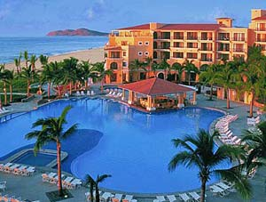
Dreams Los Cabos Resort

Slide 5
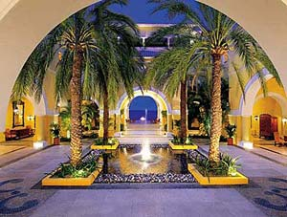
Dreams Los Cabos Resort

Slide 6
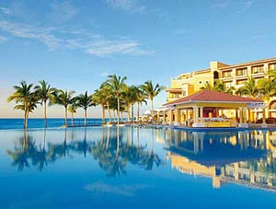
Dreams Los Cabos Resort

Slide 7
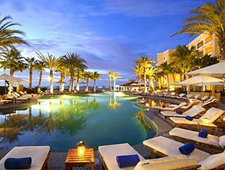
Dreams Los Cabos Resort

Slide 8
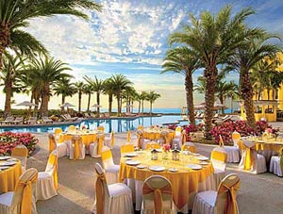
Dreams Los Cabos Resort

Slide 9
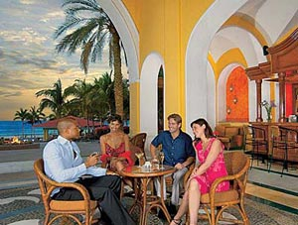
Dreams Los Cabos Resort

Slide 10
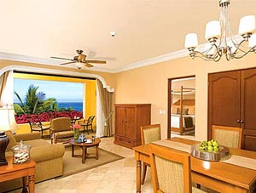
Dreams Los Cabos Resort

Slide 11
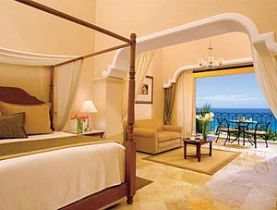
Dreams Los Cabos Resort

